Slide 1

Экологический проект «Весна»
Средняя группа
Воспитатель: Булгакова О.Н.
Март 2021год

Slide 2
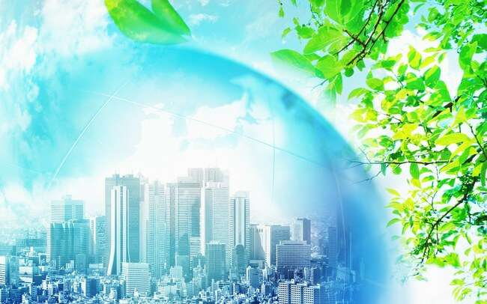
Цель проекта: Расширять и обогащать знания о весеннем изменении в живой и неживой природе, замечать причины происходящих изменений, закреплять умение видеть красоту родной природы.
Задачи проекта:
Образовательные:
Уточнить и систематизировать представления детей о весенних изменениях в природе.
Активизировать словарь детей понятиями из темы занятия.
Развивающие:
Развивать стремление общаться со сверстниками в процессе деятельности.
Расширять знания детей о признаках весны, учить устанавливать простейшие связи между условиями наступающей весны.
Развивать познавательную активность, мышление, воображение, коммуникативные навыки, продуктивную деятельность, творческие способности, воспитание творческой инициативы, бережного отношения к окружающей среде.
Воспитательные:
Воспитывать бережное отношение к пробуждению природы, к ее отдельным явлениям.
Воспитывать уважительное отношение к ответам сверстников.
Способствовать формированию интереса детей к природе.

Slide 3

Словарная работа:
предметы: весна – красна, капель, почки, ручьи, сосульки, проталина, птенец, гнездо, коготь, пыльца, клумба, бутон, корень, лепесток, спячка, брюшко, хоботок, жало, усики, личинки, нектар, пыльца и др;
признаки: долгожданная, звонкая, шумная, перелётная, проворная, крикливая, голосистая, трудолюбивая, заботливые, душистый, нежный, садовый, луговой, полевой, лесной, комнатный, лечебный, полезный и т.д.;
действия: трещит, журчит, набухает, пробивается, просыпается, зеленеет. Откладывать, высиживать, выводить, щебетать, куковать, курлыкать, добывать, прорастать, распускается, цветёт, пахнет, вянет, ухаживать, рыхлить, срывать, порхать, жужжать, звенеть, пищать, вредить, поедать, откладывать, строить, ползать, приносить и др.

Slide 4
Этапы проекта:
- предварительный этап: постановка цели и задач, определение направлений, объектов и методов исследования, подготовительная работа с детьми и их родителями;
- основной этап: цикл НОД по теме проекта, изготовление поделок из природного материала;
- заключительный этап: «Кормушки для птиц», досуг «В весеннем лесу», «Коллекции из природного материала», наблюдения детей за «Огородом на окне».

Slide 5
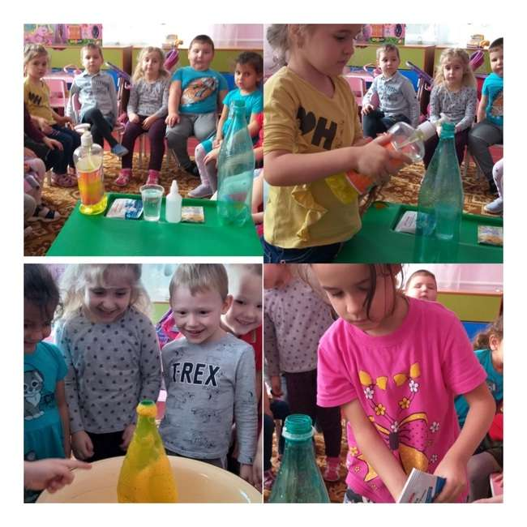
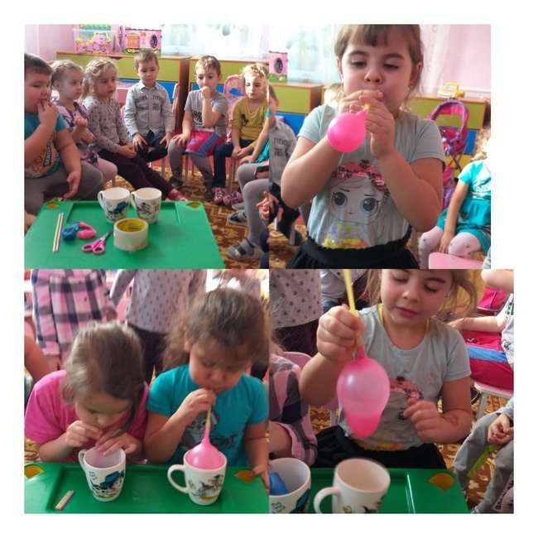
Проводили опыты

Slide 6
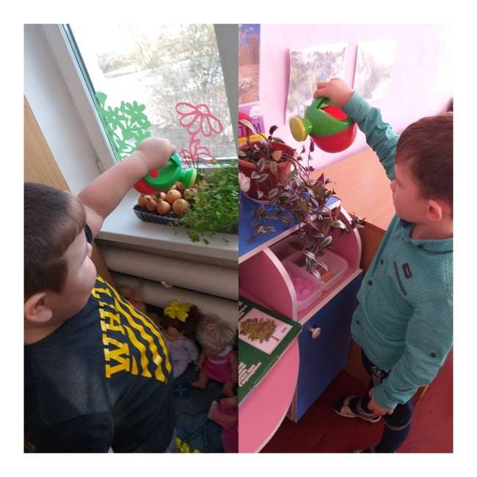
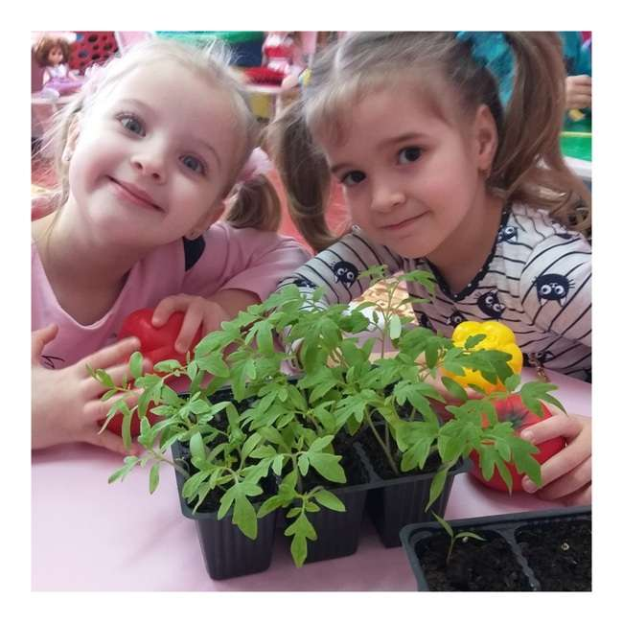
Ухаживали за огородом на подоконнике и за цветами

Slide 7
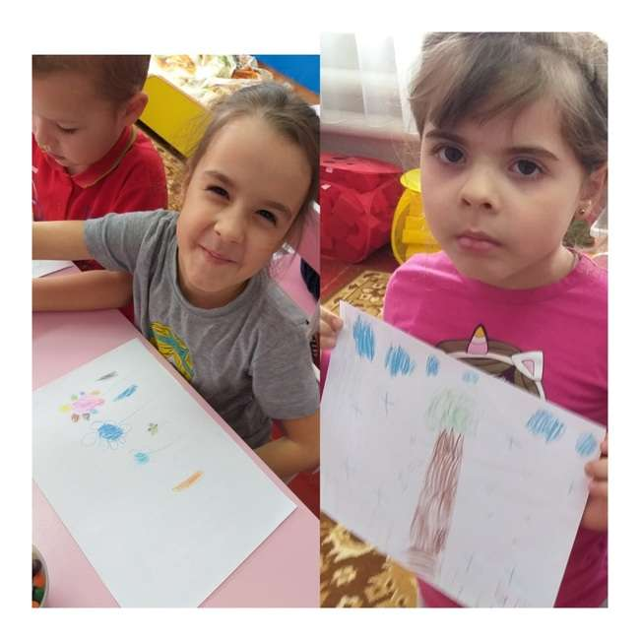
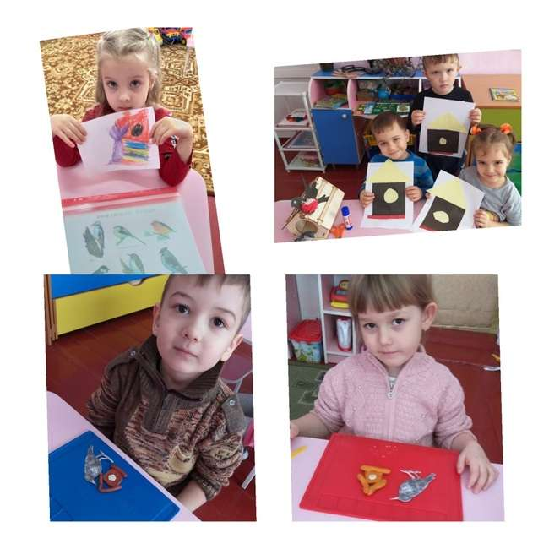
Рисовали, лепили, вырезали и клеили

Slide 8
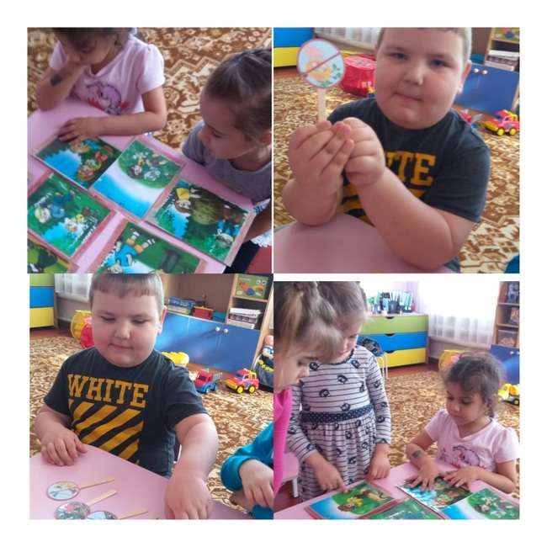
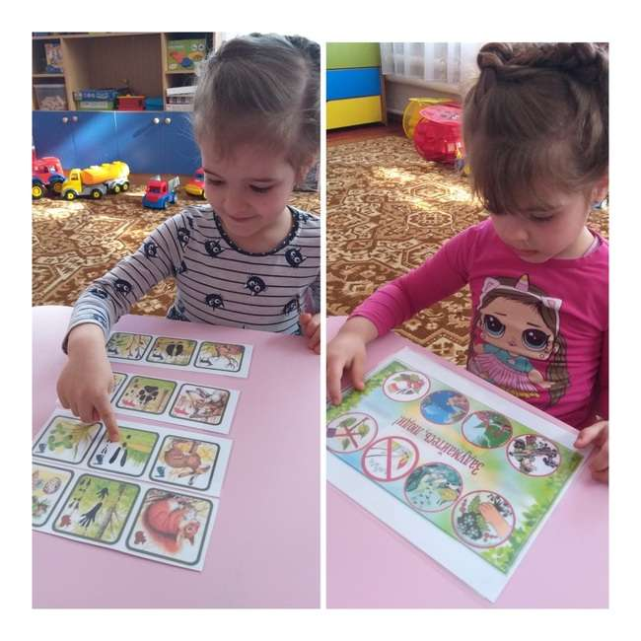
«Что наносит вред природе»

Slide 9
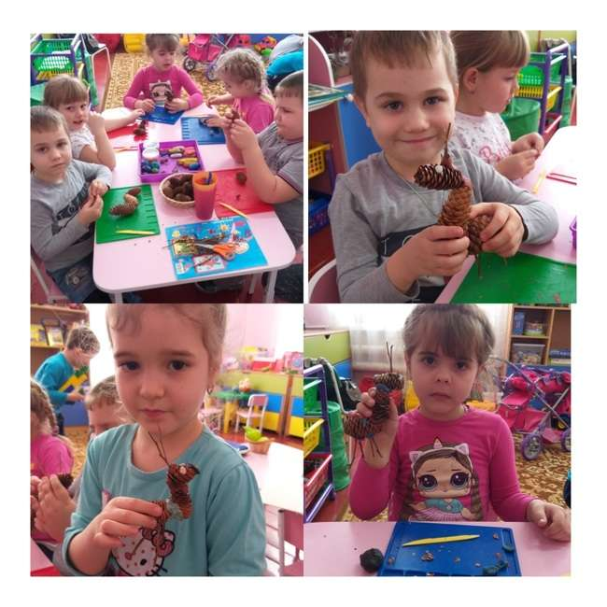
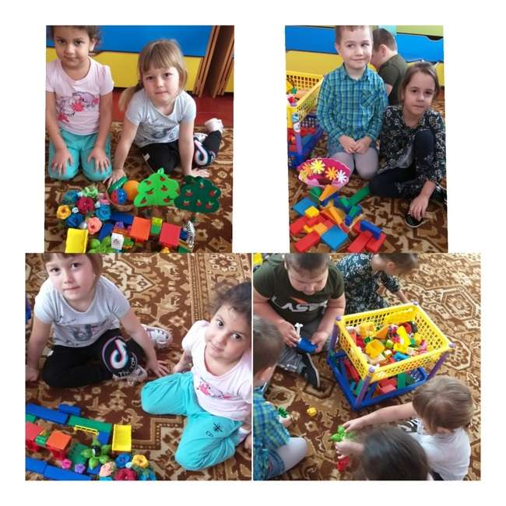
Конструировали

Slide 10
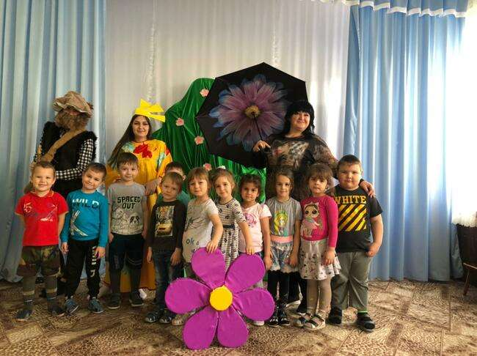
Итоговое мероприятие
«Путешествие в весенний лес»

Slide 11
ЗАКЛЮЧИТЕЛЬНЫЙ ЭТАП
Итогом проекта «Весна в гости к нам пришла» станет обобщение результатов нашей работы. Проведение досуга по теме «В весеннем лесу». Проект позволит детям расширить знания о природе. Воспитывается бережное отношение к природе, желание беречь и защищать природу.
Ожидаемые результаты по проекту:
Выделяют наиболее характерные сезонные изменения в природе;
Знают некоторых птиц;
Рассматривают сюжетные картинки;
Используют все части речи, простые нераспространенные предложения;
Отвечают на вопросы взрослого.
Проявляют бережное отношение к природе.
Участвуют в обсуждениях.
Участвуют в сезонных наблюдениях.

Slide 12
Результат:
В ходе работы по проекту, детям была интересна тематика проекта, они с удовольствием принимали участие во всех мероприятиях и образовательной деятельности. Дети научились выделять характерные сезонные изменения в природе, перечислять всех перелетных птиц. На протяжении всего проекта дети с большим любопытством рассматривали сюжетные картинки, вели наблюдение за деревьями и птицами, с радостью участвовали в коллективной итоговой работе проекта. Во время трудовой деятельности дети часто делились своими впечатлениями не только с воспитателем, но и с родителями. А также между собой.
Таким образом, проделанная в ходе проекта работа, дала положительный результат не только в познавательном, речевом, но и в социальном развитии детей, а также способствовала возникновению интереса и желания у родителей принять участие в проекте «Весна».

